Slide 1
Генріх Рудольф Герц. Електромагнітні хвилі

Slide 2
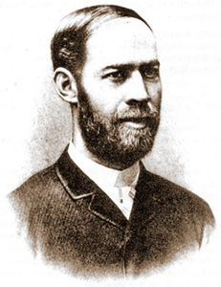
Генріх Рудольф Герц
Німецький фізик. Народився 22 лютого 1857 року у місті Гамбург. Закінчив Берлінський університет, де його вчителями були Герман фон Гельмгольц і Густав Кірхгоф. З 1885 по 1889 роки був професором фізики Університету в Карлсруі. З 1889 року – професор фізики університету в Бонні.

Slide 3
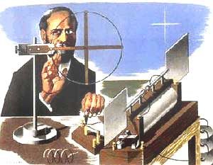
Герц довів існування електромагнітних хвиль.
Він детально досліджував віддзеркалення, інтерференцію, дифракцію і поляризацию електромагнітних хвиль, довів, що швидкість їх розповсюдження співпадає із швидкістю розповсюдження світла, і що світло є не що інше, як різновид електромагнітних хвиль.
Він побудував електродинаміку тіл, що рухаються, виходячи з гіпотези про те, що ефір захоплюється тілами, що рухаються.

Slide 4
В своїх дослідах Герц здійснив отримання електромагнітних хвиль і зумів відтворити з цими хвилями всі явища, типові для будь-яких хвиль:
утворення «тіні» предметів, що позаду,
іддзеркалення від металевих листів,
заломлення у великій призмі,
утворення стоячої хвилі в результаті інтерференції хвилі, падаючої прямовисно на металевий лист, із стрічною хвилею, відображеною цим листом.
Був досліджений також напрям векторів електричного і магнітного полів в бі-електромагнітних хвилях; виявилося, що електромагнітні хвилі мають такі ж властивості, які були відомі у світлових хвиль.

Slide 5
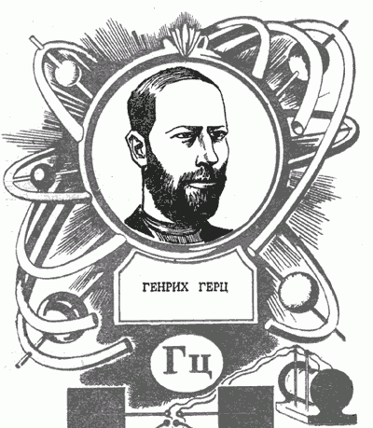
В 1892 році у Герца була діагностована інфекція (після серйозної мігрені). Його кілька разів прооперували, щоб вилікувати хворобу, але марно. Він помер від зараження крові у віці 36 років в Бонні. Похований в Гамбурзі на кладовищі Ольсдорф.

Slide 6
УТВОРЕННЯ ЕЛЕКТРОМАГНІТНИХ ХВИЛЬ
Джерелом електромагнітних хвиль може бути будь-який електричний коливальний контур або провідник, в якому проходить змінний електричний струм, оскільки для збуд­ження електромагнітних хвиль необхідно створити у про­сторі змінне електричне або відповідно змінне магнітне поле.
Наприклад, провідники, якими проходить промисловий змінний струм (частота 50 Гц), теж випромінюють електромагнітні хвилі. Та виявити ці хвилі надзвичайно складно, оскільки їх інтен­сивність мізерна. Виявити електромагнітні хвилі можна лише тоді, коли вони мають велику амплітуду коливань напруженості електричного й індукції магнітного полів.

Slide 7
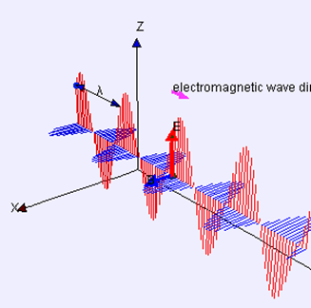
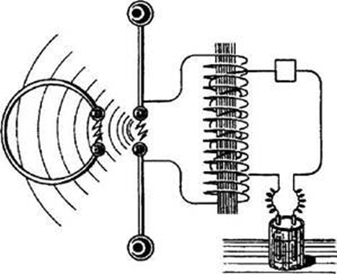

Slide 8
Напруженість електричного поля, яке виникає під час зміни магнітного поля, як і індукція магнітного поля, яке виникає під час зміни електричного поля, тим більша, чим швидше відбувається зміна магнітного поля в першому випадку і електричного — в другому.
Отже, необхідною умовою утворення інтенсивних електромагнітних хвиль є висока частота електромагнітних коливань у провіднику (порядку десятків тисяч і мільйонів герц). Коливання такої частоти, як відомо, можна дістати в коливальному контурі за допомогою генератора незатухаючих коливань.

